Slide 1
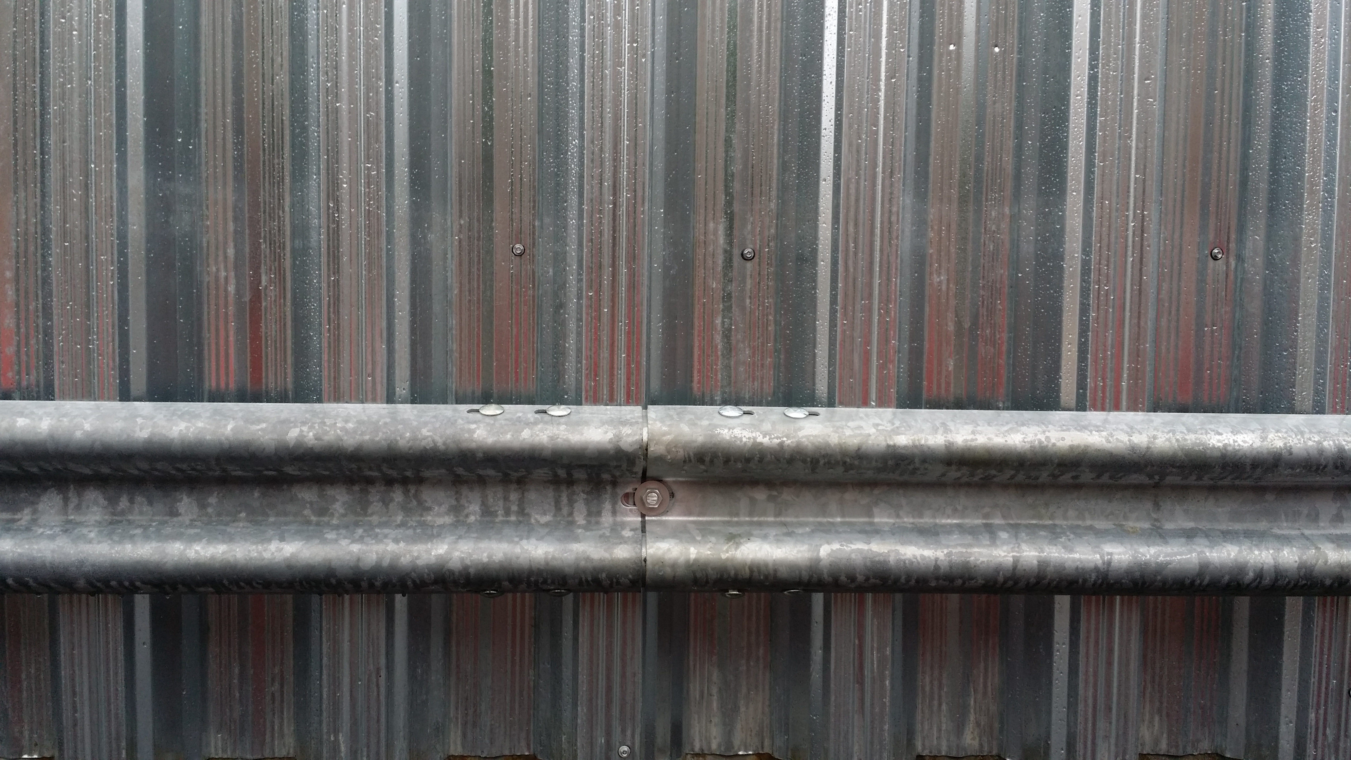
Vetyionit maistuvat kirpeiltä
ke1
Jan Jansson @TYK 2018-19

Slide 2
Tunnin ohjelma
Kotitehtävät
Kertaustehtäviä
pH ja happamuus
Vetyioni, oksoniumioni ja hydroksidi-ioni
Neutraloituminen
Tutkimus

Slide 3
Kertaus
Keltainen, kiiltävä aine, jonka sulamispiste on 1064 °C. Kestää hyvin taivuttamista. Se johtaa sähköä kiinteänä aineena.
Valkoinen murtuva aine, joka liukenee hyvin veteen. Sulamispiste 681 °C. Vesiliuos johtaa sähköä.
metalli
Au
suola
KI
I₂
molekyyli-yhdiste
C₅H₁₂O₅
epämetalli
Jauhemainen, valkoinen aine, jonka sulamispiste on 95 °C. Liukenee veteen hyvin. Vesiliuos ei johda sähköä.
Murtuva, kiteinen aine, jonka sulamispiste on 114 °C. Liukenee huonosti veteen, mutta hyvin bensiiniin. Ei johda sähköä kiinteänä.

Slide 4
Kertaus
Onko lause oikein vai väärin? Korjaa lause, jos se on väärin.
  Ihmisessä on noin neljä eri alkuainetta.
  Elämälle tärkeimmät alkuaineet ovat K, Fe ja Cl.
  Yhdiste on aine, jossa on vähintään kahta eri alkuainetta.
  Aineen sulamispiste on se lämpötila, jossa kiinteä aine höyrystyy.
  Kun ihminen syö sokeria, sokeri sulaa suussa.
  Kiehumispiste on lämpötila, jossa kaasumainen aine tiivistyy.
Notes:
Väärin. Ihmisessä on ainakin 60 alkuainetta.
Väärin. Elämälle tärkeimmät alkuaineet ovat C, H, N ja O.
Oikein.
Väärin. Sulamispiste on se lämpötila, jossa kiinteä aine sulaa.
Väärin. Sokeri liukenee suussa. (Sokerin sulamispiste on yli 100 astetta. Suussa ei ole niin kuuma.)
Oikein.

Slide 5
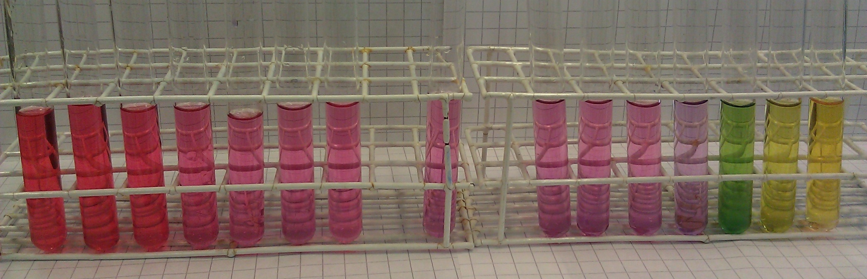
Happamuus ja pH
Aineen happamuutta mitataan pH-asteikolla
Jos vesiliuoksen pH on alle 7, liuos on hapan
  Happo on aine, jonka vesiliuos on hapan
Jos vesiliuoksen pH on yli 7, liuos on emäksinen
  Emäs on aine, jonka vesiliuos on emäksinen
Jos pH on tasan 7 aine on neutraali
Indikaattori on aine, jonka väri muuttuu pH:n mukaan

Slide 6
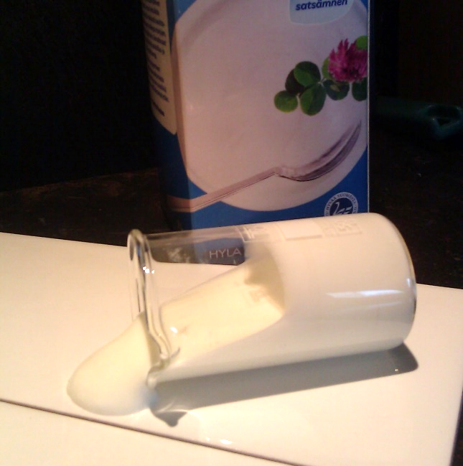
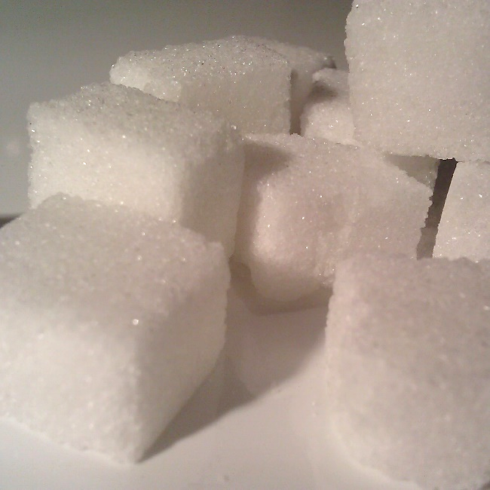
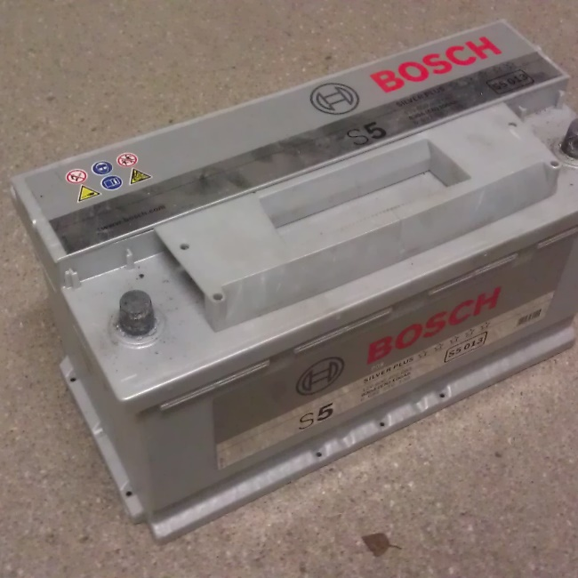
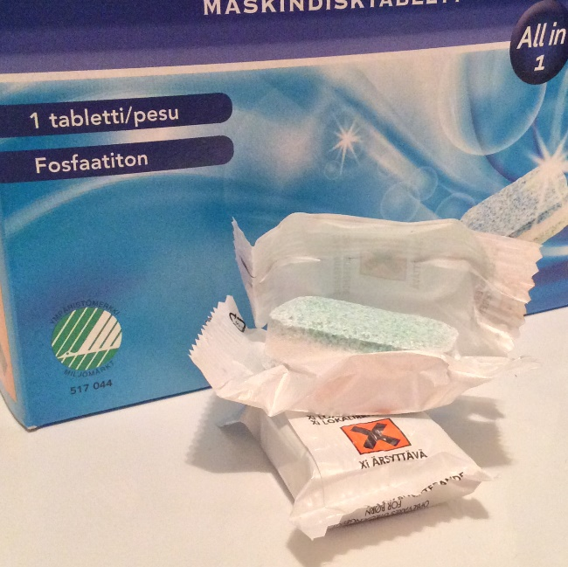
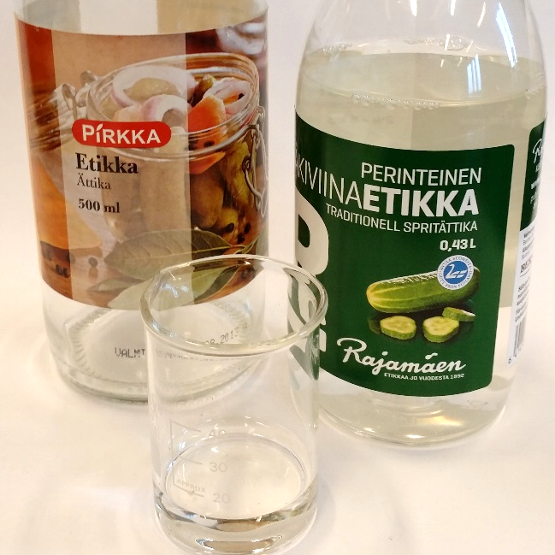
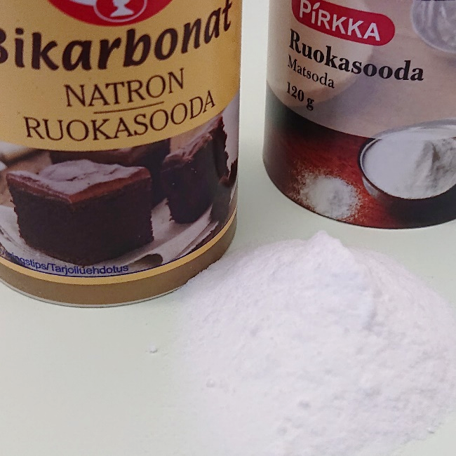
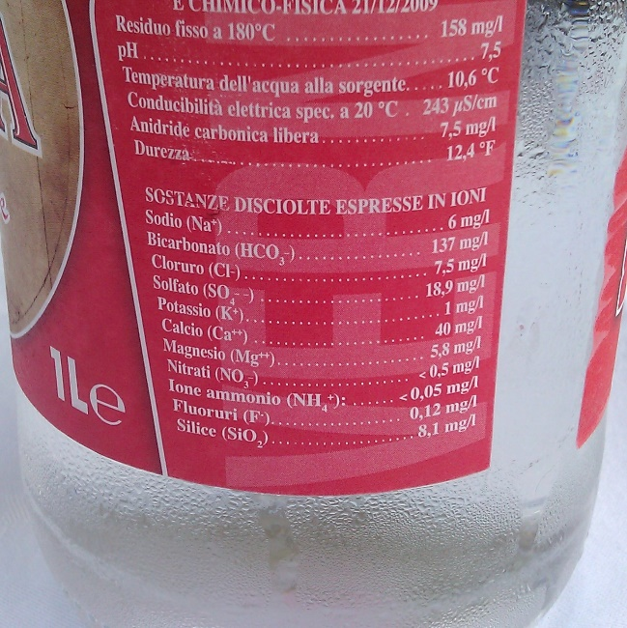
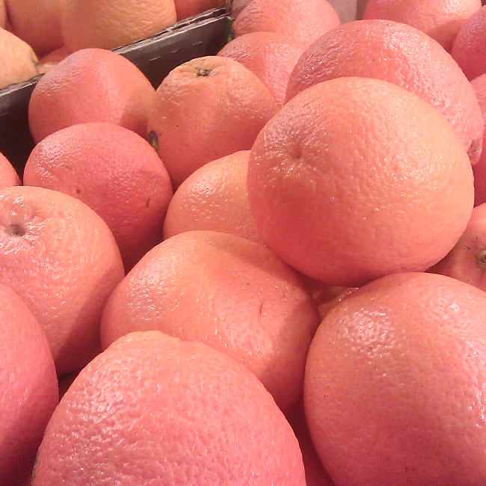
Harjoitus
Hapan vai emäksinen?
hapan
neutraali
hapan
emäksinen
jogurtti
sokeri
akkuneste
konetiskiaine
hapan
emäksinen
hapan
hapan
etikka
ruokasooda
kivennäisvesi
appelsiini

Slide 7
Demonstraatio
Mitataan pH aineista

Slide 8
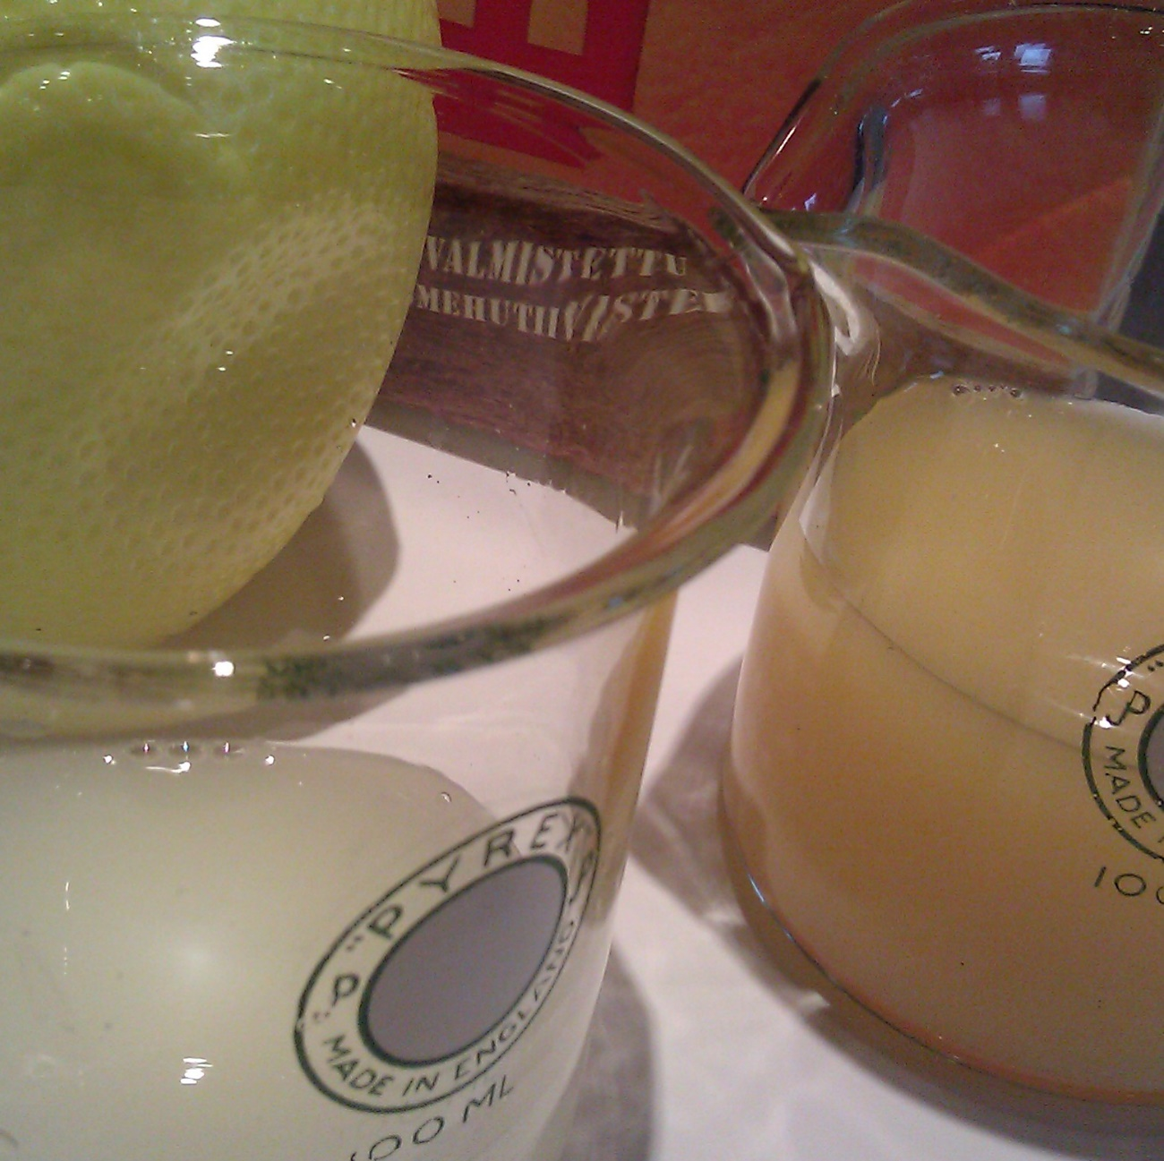
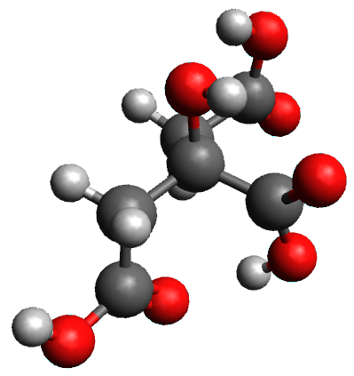
Demonstraatio
Sitruunahapon kemiallinen kaava on C₆H₈O₇
Onko se molekyyliyhdiste vai ioniyhdiste?
Johtaako sitruunahappoliuos sähköä?

Slide 9
Hapan ja emäksinen
emäksinen liuos
pH yli 7
OH⁻-ioneita
−
Puhtaan veden pH on 7. Puhdas vesi johtaa sähköä huonosti.
Happamassa liuoksessa on oksoniumioneita (H₃O⁺). Ne aiheuttavat kirpeän maun ja syövyttävät. Samalla sähkönjohtavuus paranee.
Emäksisyys johtuu hydroksidi-ioneista (OH⁻), jotka aiheuttavat saippuan makua ja syövyttävät. Emäksinen liuos johtaa sähköä paremmin kuin puhdas vesi.
neutraali liuos
pH 7
+
hapan liuos
pH alle 7
H₃O⁺-ioneita

Slide 10
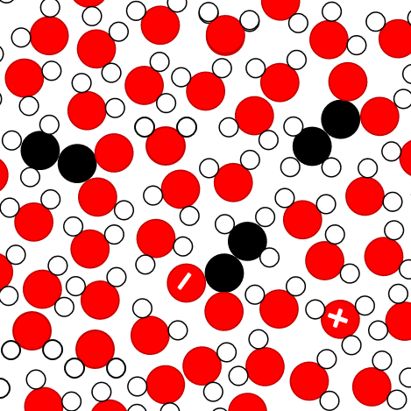
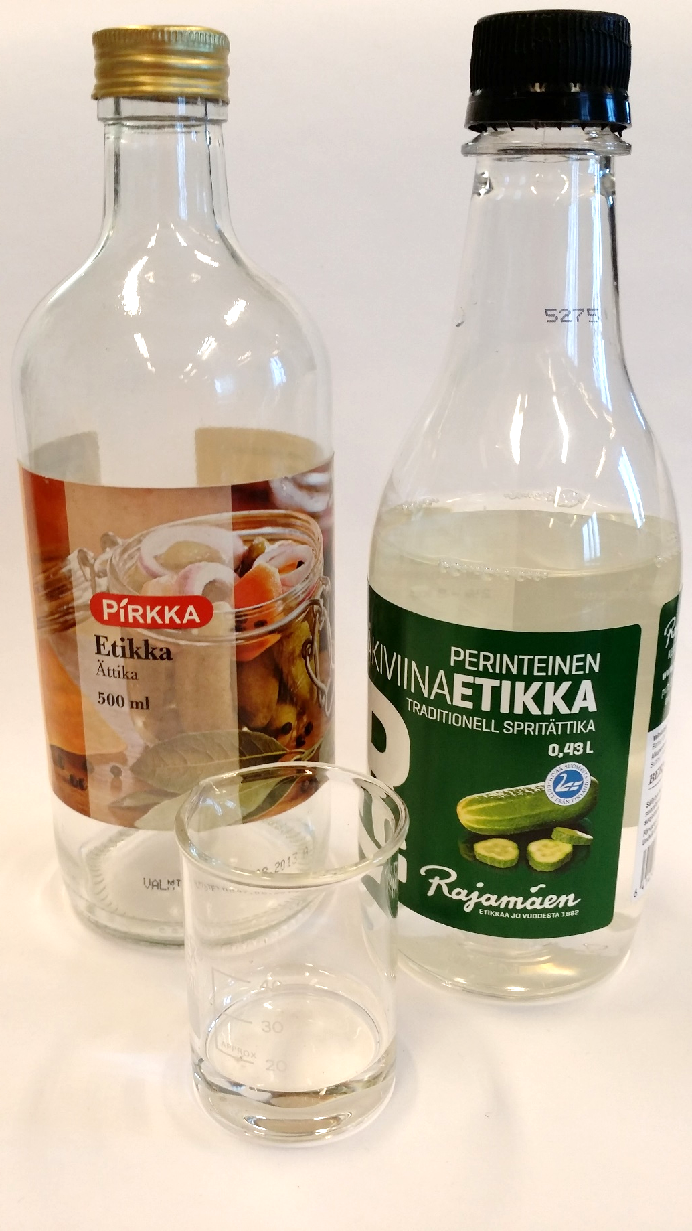
Happo
Happo on aine, joka antaa vetyionin (H⁺) vesimolekyylille
H
O
H
C
C
vetyioni H⁺
O
H
H
Kun vesimolekyyliin lisää vetyionin, syntyy oksoniumioni
+
+

Slide 11
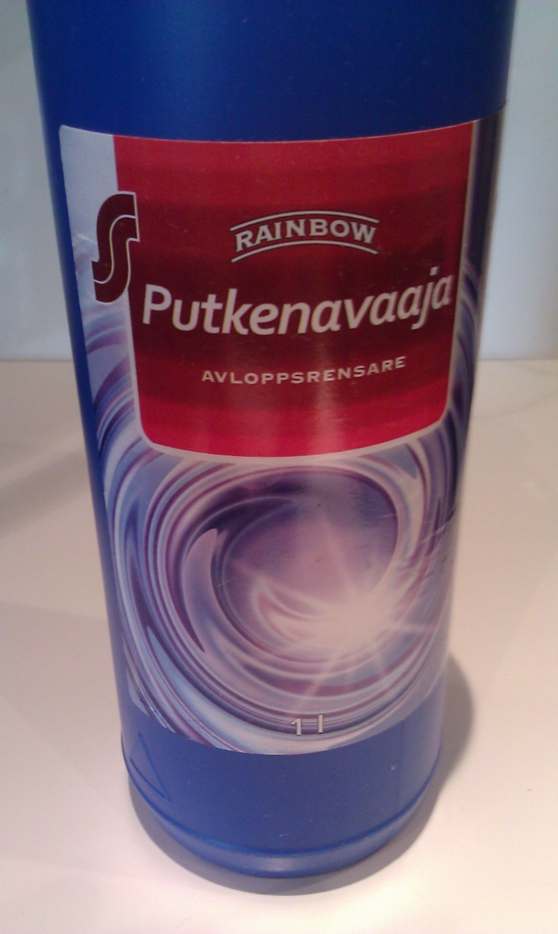
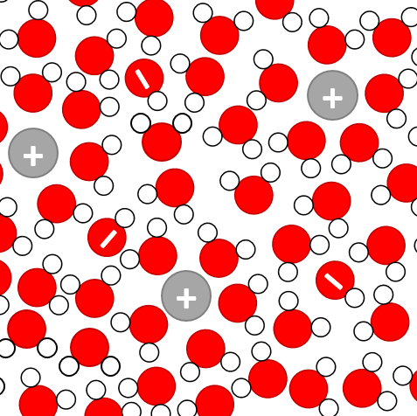
Emäs
Emäs on aine, joka ottaa vetyionin vedeltä
Kun vesimolekyyli antaa pois vetyionin, syntyy OH⁻-ioneita eli hydroksidi-ioneita
NaOH eli lipeä on ioniyhdiste, jossa toinen ioni on hydroksidi-ioni. Se liukenee vedessä Na⁺ ja OH⁻-ioneiksi
−
+
−
+
−
+
−
+
−
+

Slide 12
Harjoitus
Mitkä liuoksista ovat happamia? Mitkä emäksisiä?
−
−
−
2+
2+
−
2+
−
−
−
+
+
−
−
+
Notes:
Neutraali hapan hapan
Emäksinen hapan emäksinen

Slide 13
Demonstraatio
Kun happoon lisätään emästä, pH muuttuu ja päinvastoin

Slide 14
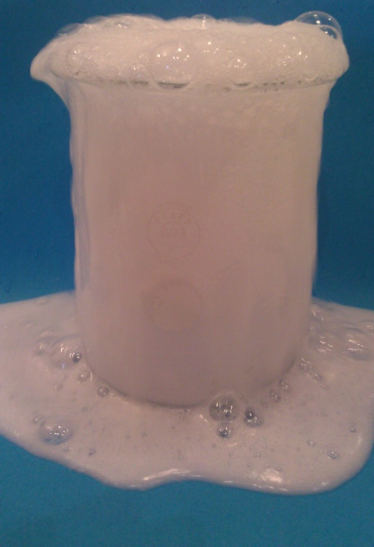
Neutraloituminen
Jos yhdistetään hapan liuos ja emäksinen liuos, jotka ovat yhtä vahvat, syntyy neutraali liuos
H₃O⁺ ja OH⁻ reagoivat ja syntyy vettä
Tämä on kemiallinen reaktio, jonka nimi on neutraloituminen
+
−

Slide 15
Tutkimus
Kalkinpoistoaine, sitruunamehu, etikka ja viemärinavaaja
  Miten voidaan selvittää pH?
  Miten voit tutkia, missä liuoksessa on eniten happoa?
  Kuinka monta kertaa enemmän happoa on vahvassa liuoksessa kuin heikossa?

